Slide 1
Ecuaciones Difereciales Parciales
Curso de Física Computacional
M. en C. Gustavo Contreras Mayén

Slide 2
Ejercicio para la ecuación de Laplace
En este ejercicio se trata de resolver la ecuación para un cable coaxial, de sección interior circular (radio r = 0.1 cm) y de sección exterior cuadrada (lado l = 1.0 cm). La sección interior se encuentra a 100V y la interior conectada a tierra (0V ).

Slide 3
El archivo de datos obtenido nos proporciona la información sobre el potencial en el cable.
Para visualizarla tendremos que indicarle a gnuplot que elabore una gráfica en 3D.

Slide 4
La instrucción más básica es la siguiente:
gnuplot> splot 'cablelaplace.dat' using 1:2:3

Slide 5
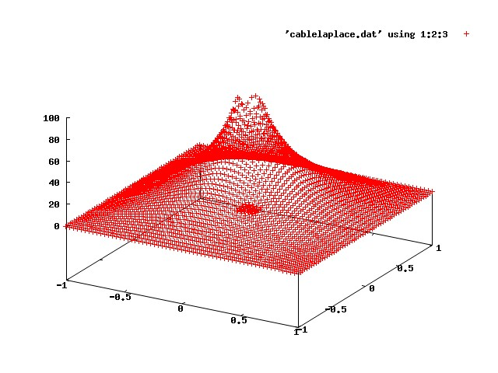
splot 'cablelaplace.dat' using 1:2:3

Slide 6
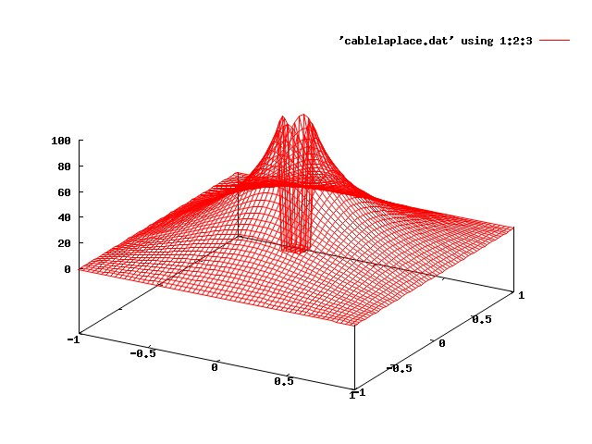
splot 'cablelaplace.dat' using 1:2:3 with lines

Slide 7
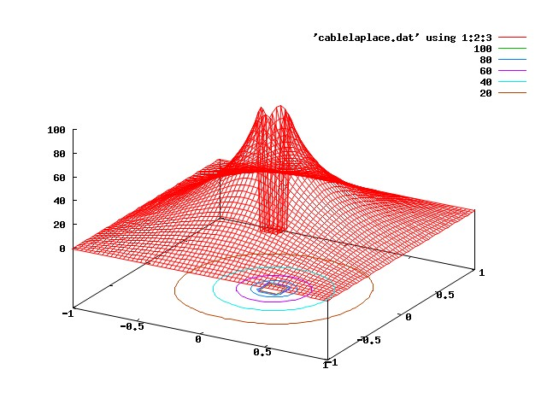
set contour base
splot 'cablelaplace.dat' using 1:2:3 with lines

Slide 8
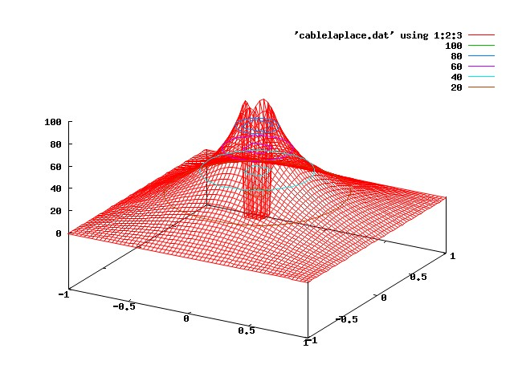
set contour surface
splot 'cablelaplace.dat' using 1:2:3 with lines

Slide 9
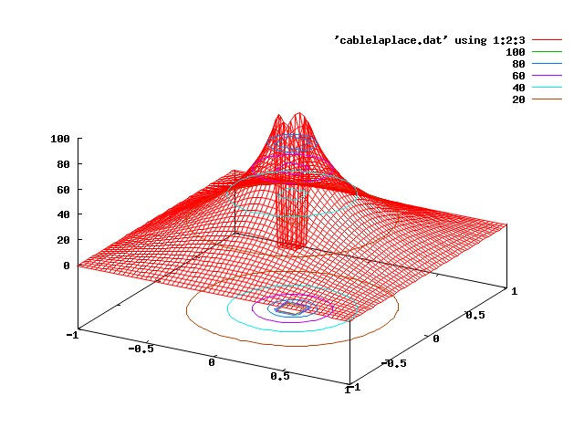
set contour both
splot 'cablelaplace.dat' using 1:2:3 with lines

Slide 10
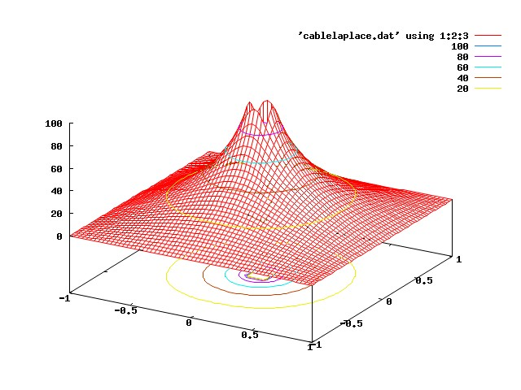
set hidden3d
set contour both
splot 'cablelaplace.dat' using 1:2:3 with lines

Slide 11
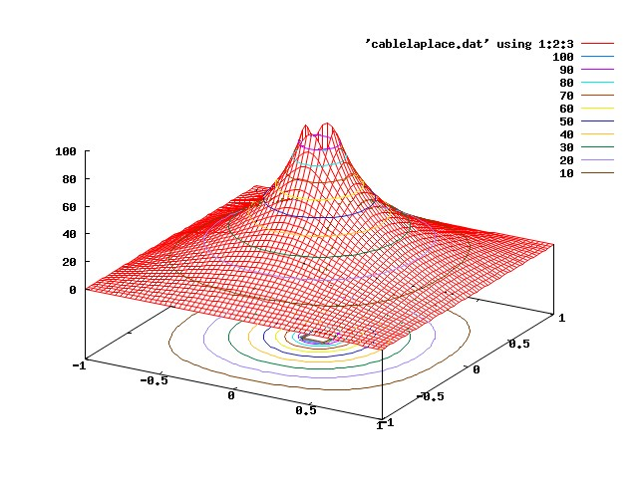
set hidden3d
set cntrparam levels 15
set contour both
splot 'cablelaplace.dat' using 1:2:3 with lines

Slide 12
Ecuación de calor
Un hecho tan simple sucede en la naturaleza: el flujo de calor de una región caliente a una fría. Dejando en términos matemáticos el hecho, decimos que la razón de cambio de flujo de calor H a través de un material, es proporcional al gradiente de temperatura T en el material.

Slide 13
Donde K es la conductividad términa del material. La cantidad total de calor Q(t) en cualquier momento, es proporcional a la integral de la temperatura dentro del volumen del material:
Donde C es el calor específico del material y es ρ la densidad del material.

Slide 14
Dado que la energía se conserva, la razón de decremento de Q con el tiempo debe de ser igual a la cantidad de calor fluyendo fuera del material. Después de que tenemos este balance de energía y aplicamos el teorema de la divergencia, la ecuación de calor, resulta:

Slide 15
Que es una EDP de tipo parábolico con variables de posición y tiempo independientes. Especificar este tipo de problema implica que no sólo hay que observar la variación de la temperatura en las direcciones perpendiculares a una barra (y, z), sino que sólo tenemos una coordenada en el Laplaciano:

Slide 16
La temperatura inicial de la barra y las condiciones de frontera son:

Slide 17
En la siguiente página podrás revisar un tutorial bastante completo sobre el uso de gnuplot, en particular sobre la modificación de gráficas en 3D
http://t16web.lanl.gov/Kawano/gnuplot/index-e.html

